Slide 1
芝士雪豹队综合设计
可莉快跑
报告人 徐航宇 闫泽轩 李牧龙

Slide 2
议程
视频展示
数据通路
分模块介绍
性能分析

Slide 3
视频展示

Slide 5
数据通路

Slide 6
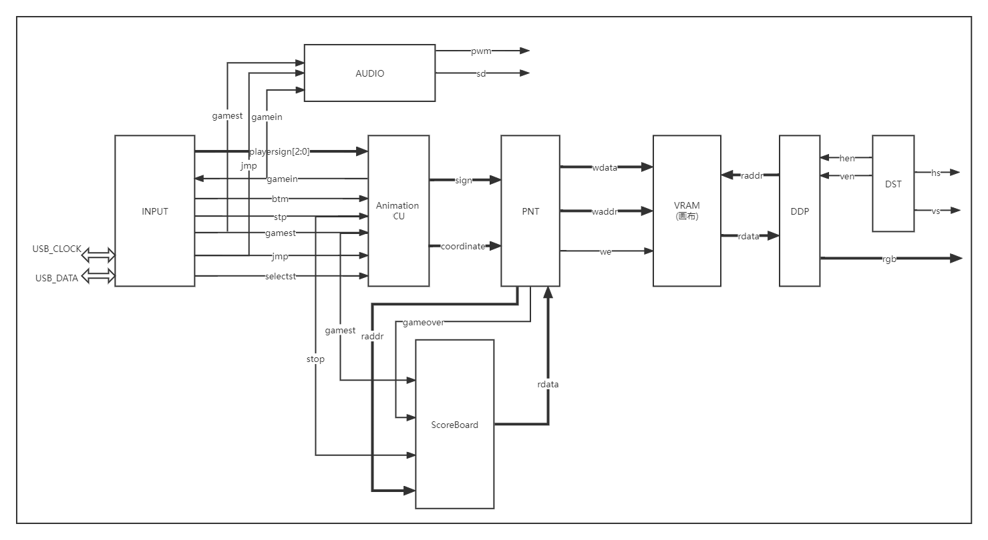
顶层模块通路

Slide 7
分模块介绍

Slide 8
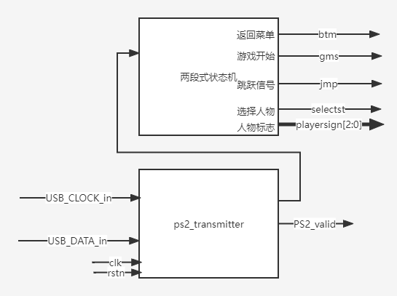
键盘输入模块

Slide 9
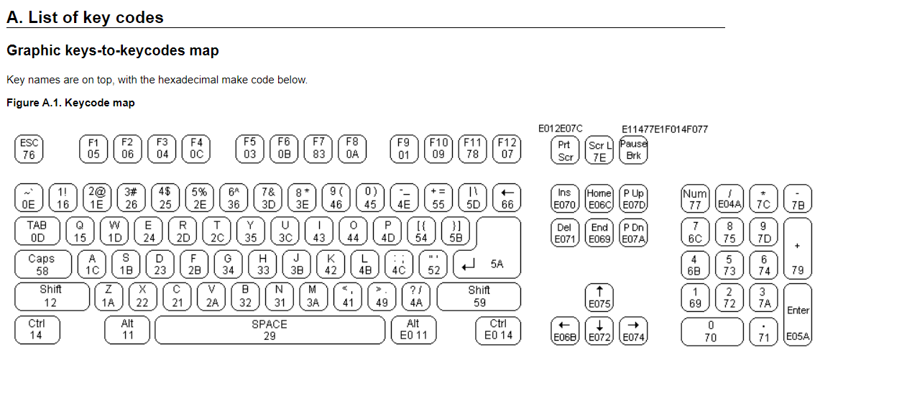
键盘信号编码

Slide 10
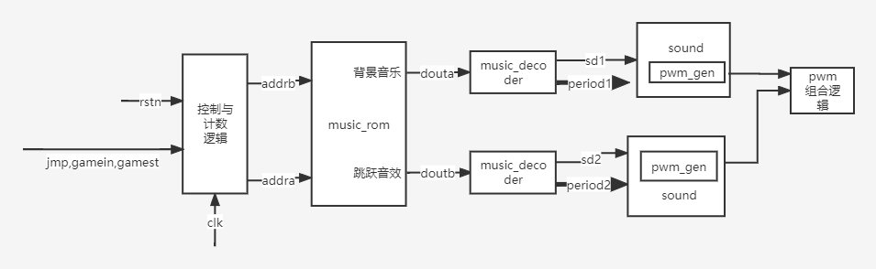
AUDIO数据通路

Slide 11
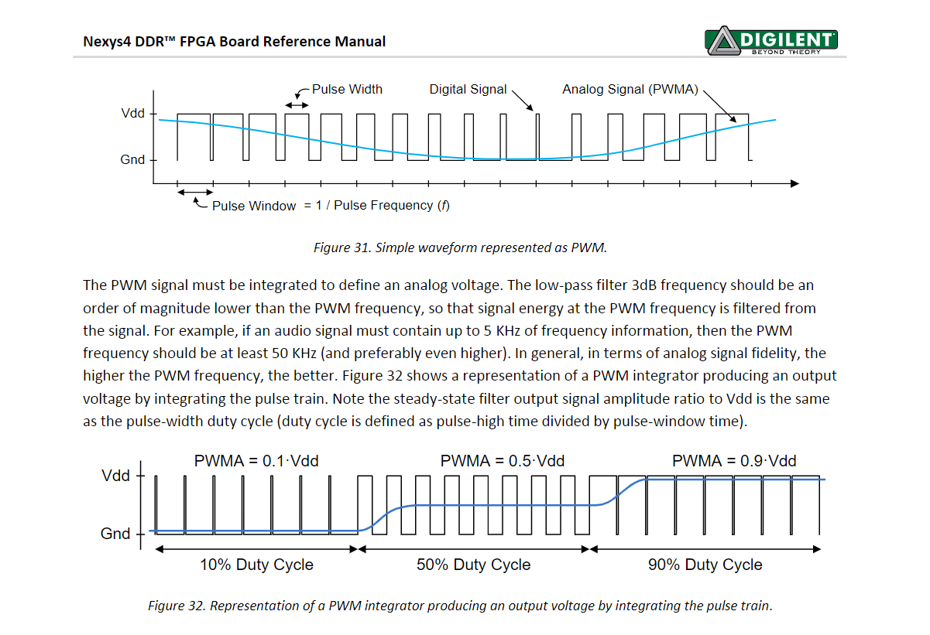
音频输出原理

Slide 12
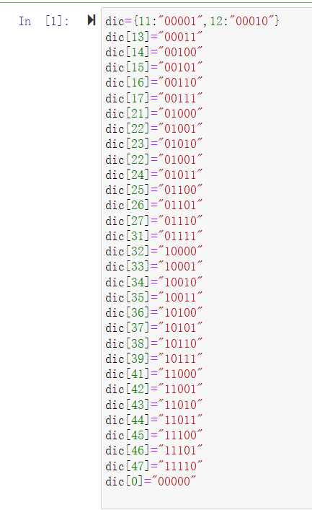
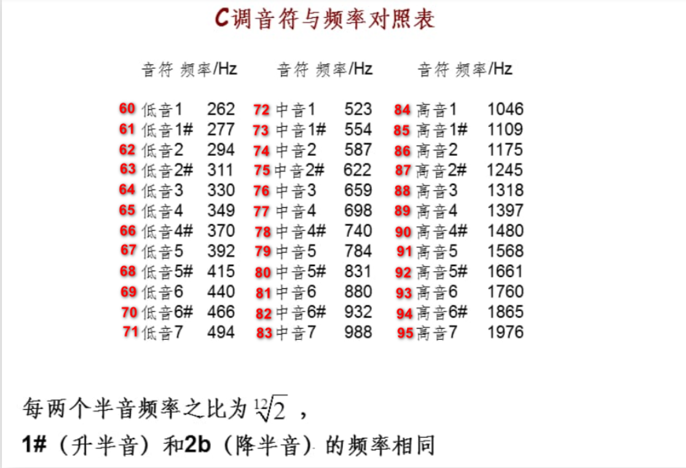
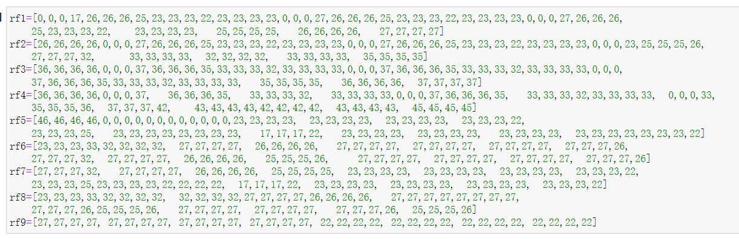
频率编码处理

Slide 13
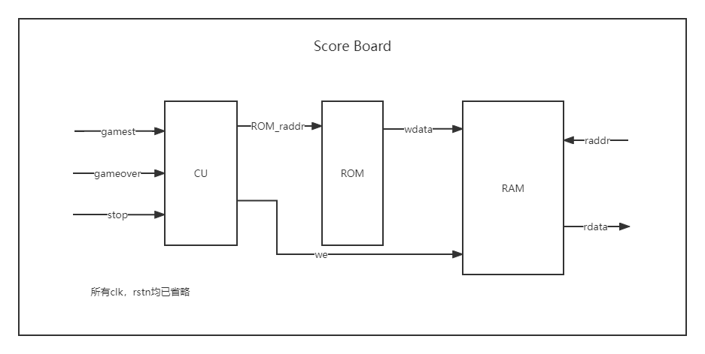
计分板模块

Slide 14
随机数生成器
原理：梅森旋转
使用32位移位寄存器，使用前输入种子进行初始化，随后每次生成随机数时都取出寄存器中的几位，进行异或运算后存入低位。
使用时截取其中几位即可

Slide 15
动画控制与显示(设计模式)
所有动画显示都读取自一个VRAM，我们称之为画布。每一帧都对画布进行刷新，即对VRAM进行写操作
这一设计本质上分离了实际的显示模块与动画设置模块
共画布
将各个需要显示的动画拆分为若干对象，并将信息分别存储于各ROM中。每一帧根据对象的sign和coordinate将动画信息写到画布VRAM上
这一设计本质上分离了画布的刷写与动画的控制
对象分离

Slide 16
动画控制与显示(设计模式)
各对象根据显示的优先级分层，可能发生冲突的对象置于不同层中，并按层级显示其中一层的信息。
可在指定的两层发生冲突时，发出反馈信号，以此实现碰撞反馈等机制
各层有分离的rdata和raddr接线，为透明度的实现提供便利
对象分层
将动画的显示，拆分为对对象的位置及是否显示等属性的修改，并交由动画控制模块进行控制（例子：跳跃、跑动）
这一设计本质上分离了动画与位移
面向对象

Slide 17
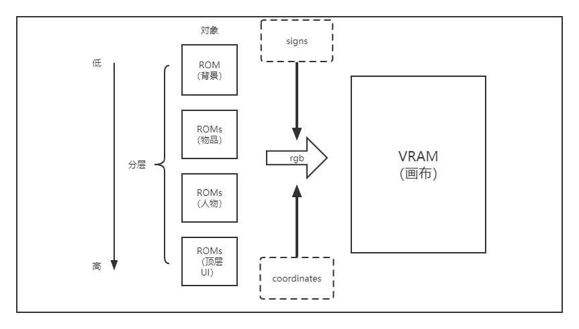
动画控制与显示(设计模式)

Slide 18
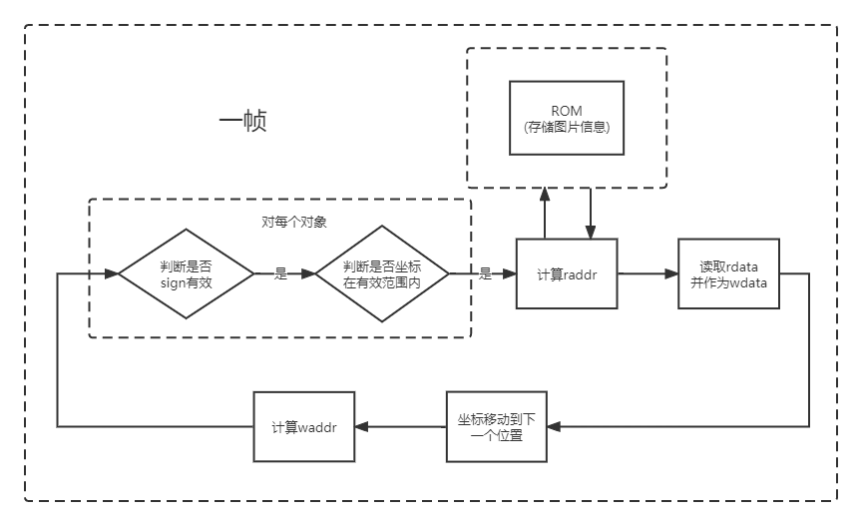
动画控制与显示(具体流程)

Slide 19
动画控制与显示(各功能具体实现)
透明
对画布上的某一点，当检测到待输出的rdata中alpha=1，转而输出下一层中的对应rdata

Slide 20
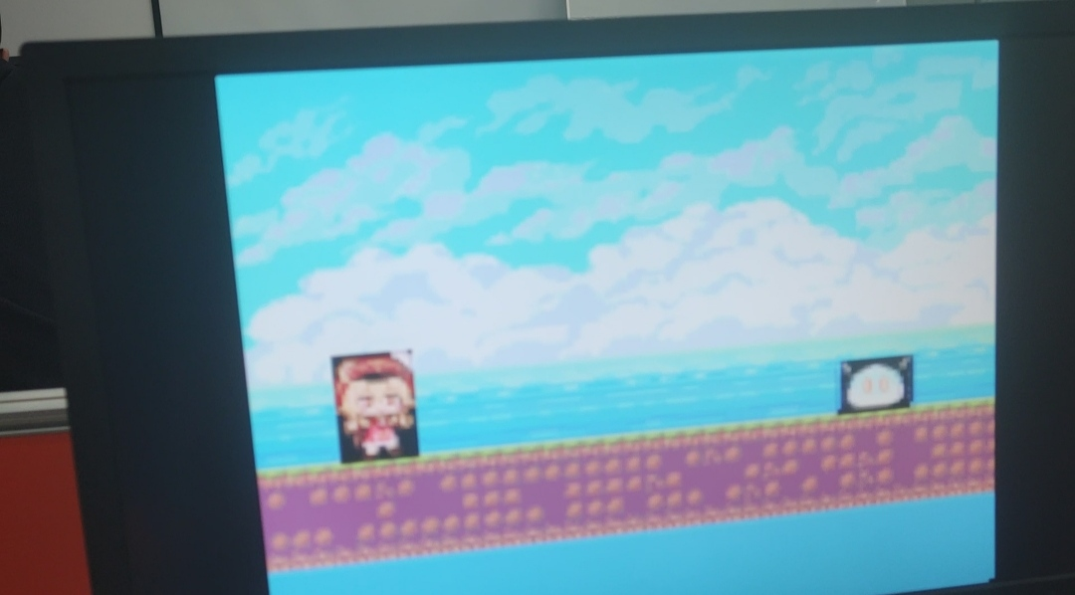
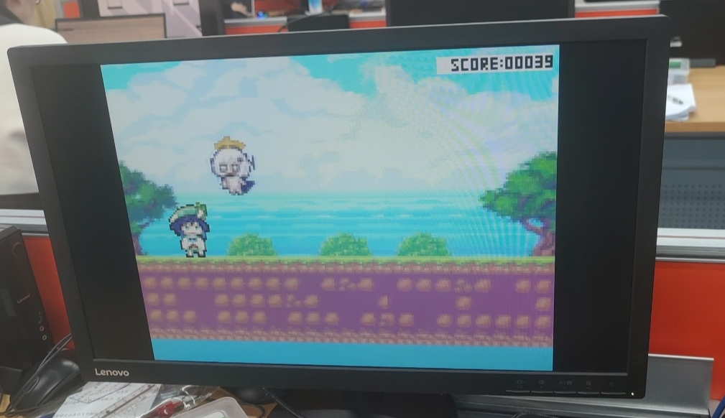
动画控制与显示(各功能具体实现)

Slide 21
动画控制与显示(各功能具体实现)

Slide 22
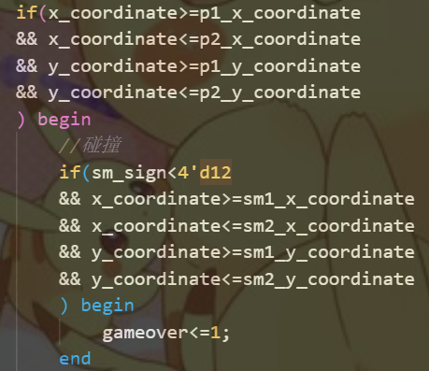
动画控制与显示(各功能具体实现)
当在刷写画布上某一点时，怪物和人物的sign同时有效，且同时在有效坐标范围内，判定为发生碰撞，发出反馈，并停止游戏
碰撞反馈

Slide 23
动画控制与显示(各功能具体实现)
人物选择
通过来自输入的player_sign切换
人物走动
在游戏进行中，每隔RunTime时间，对run_sign自增
人物跳动
在接收到跳跃信号后，每隔JumpTime时间，对player的y_coordinate进行修改

Slide 24
动画控制与显示(各功能具体实现)
怪物刷新
每当怪物的x1_coordinate(左侧)为0时，通过随机数发生器对sm_sign赋值；
在游戏进行中，每隔RollTime时间，对怪物x_coordinate进行更新
由于存在空中单位和地面单位，根据怪物类型设置其y_coordinate
怪物移动
背景滚动
在游戏进行中，每隔RollTime时间，对背景读取的起始坐标x_coordinate进行循环递增

Slide 25
性能分析

Slide 26
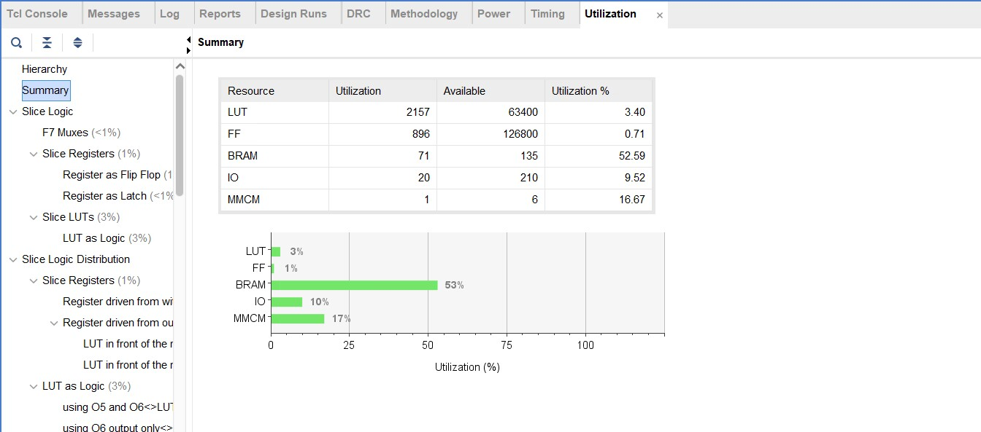
资源使用量

Slide 27
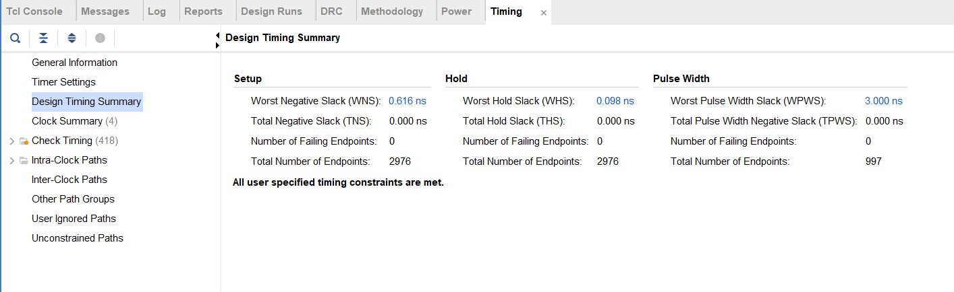
时序情况
时钟频率为100MHz

Slide 28
感谢观看
创寰宇学府 育天下英才
报告人 徐航宇 闫泽轩 李牧龙

